Slide 1
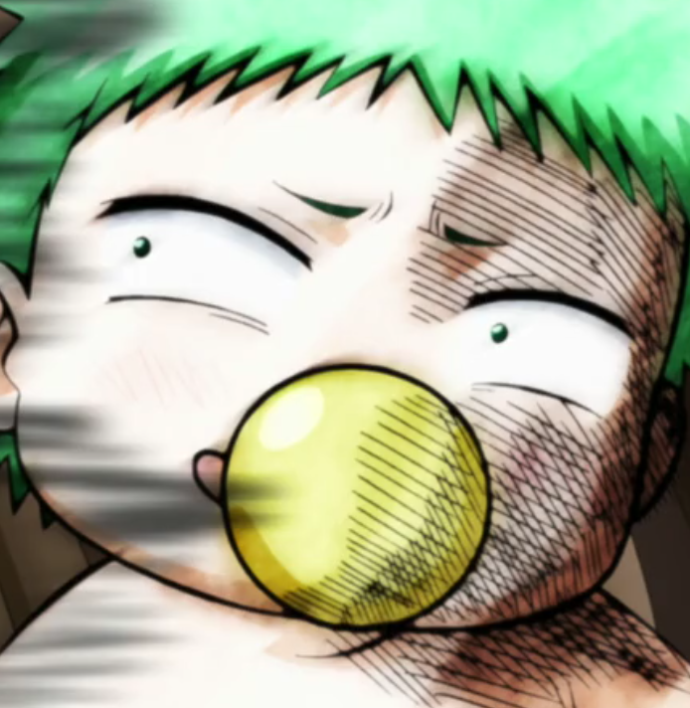

PERTEMUAN KEDUA
Praktikum Pengolahan dan Analisis Citra Digital

Slide 2

PPT BISA DIUNDUH DI:
https://github.com/fatanisti/MateriPACD

Slide 3
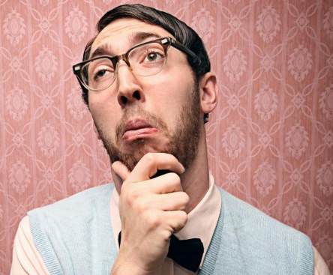
How to Start Digital Image Processing 101
#1
For Dummies

Slide 4

PASTIKAN
Kebebasan text editor yang disampaikan di pertemuan sebelumnya dapat Anda klaim di luar praktikum. Anda bebas mengedit sejumlah file menggunakan notepad atau sejenisnya (Do it with your own risk)
In-lab practice, semua latihan dan percobaan menggunakan Visual Studio. Dimohon untuk tidak membuka aplikasi lain selain itu, terlebih jika kalian sadar sepenuhnya dengan performa workstation milik kalian (Demi kebaikan bersama)
Semua praktikan sudah memasang Visual Studio di workstationnya

Slide 5





First of all, make sure to...
Code from zero
Know the code
Commented
Be Independent
Be a Tutor
It is acceptable to code from friends’ your previous project. Be confident of yourself and your code. Believe your code are better than your friends’.
Try to understand instead of just write. Even elementary students also know how to write a code.
Every people may meet the time they forgot what they studied. Not to mention this will help your friends, too.
Try your best to solve the problem first. It is okay to searching the web to broaden your knowledge.
Even you musn’t copy others’ code, group study is always more than welcomed. This will help everyone gathering motivation and building ideas.

Slide 6



Setidaknya ada 3 hal yang akan dipelajari hari ini
So, be prepared guys!
PictureBox Element
Loading File
Pengolahan berbasis titik
Kita belajar PACD, bukan belajar menjadi bocah botak berpanah biru yang bisa nyala-nyala.
Gimana mau proses kalau filenya ngga bisa dimuat oleh program.
Meski ada teori, fokus utama kita ngoding kok. Santuy.

Slide 7
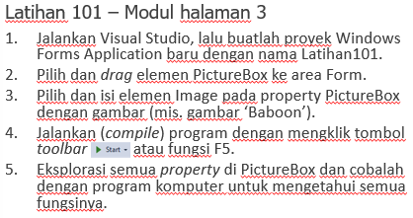
Langsung latihan yhaa
Bonusnya:
Lakukan analisis untuk mengetahui fungsi-fungsi utama yang sekiranya akan digunakan dalam mayoritas pengolahan citra.
Pahami nama parameter, nilai parameter, dan perubahan untuk setiap nilai parameter.
Coba juga manipulasi nilai parameter dengan kode program.

Slide 8
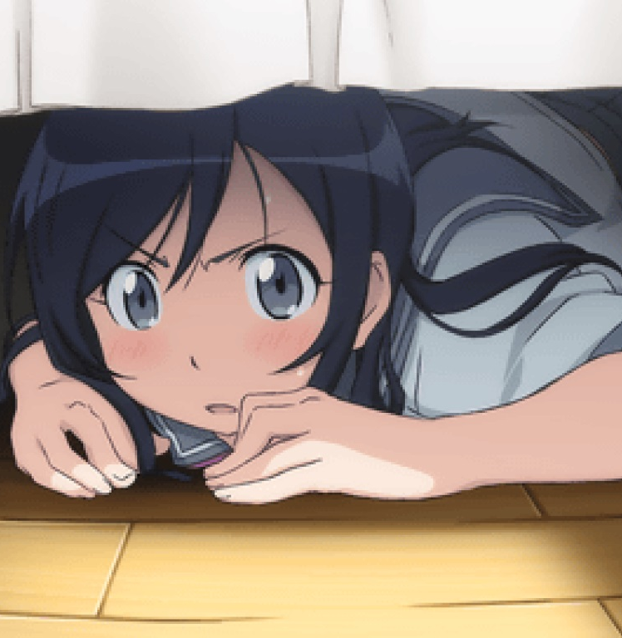
Sudah SELESAI?
Tenang, Masih ada Latihan Lainnya

Slide 9
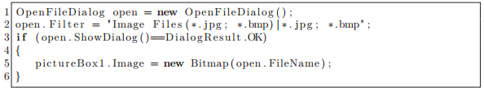
Latihan lagi kuy!
Latihan 102 - Modul halaman 5
Salin folder Latihan101 ke Latihan102
Buat menu menggunakan elemen MenuStrip, gunakan penamaan yang standar, misal File → Open Image
Isikan action Open Image dengan potongan kode di samping
Jalankan (compile) program.

Slide 10
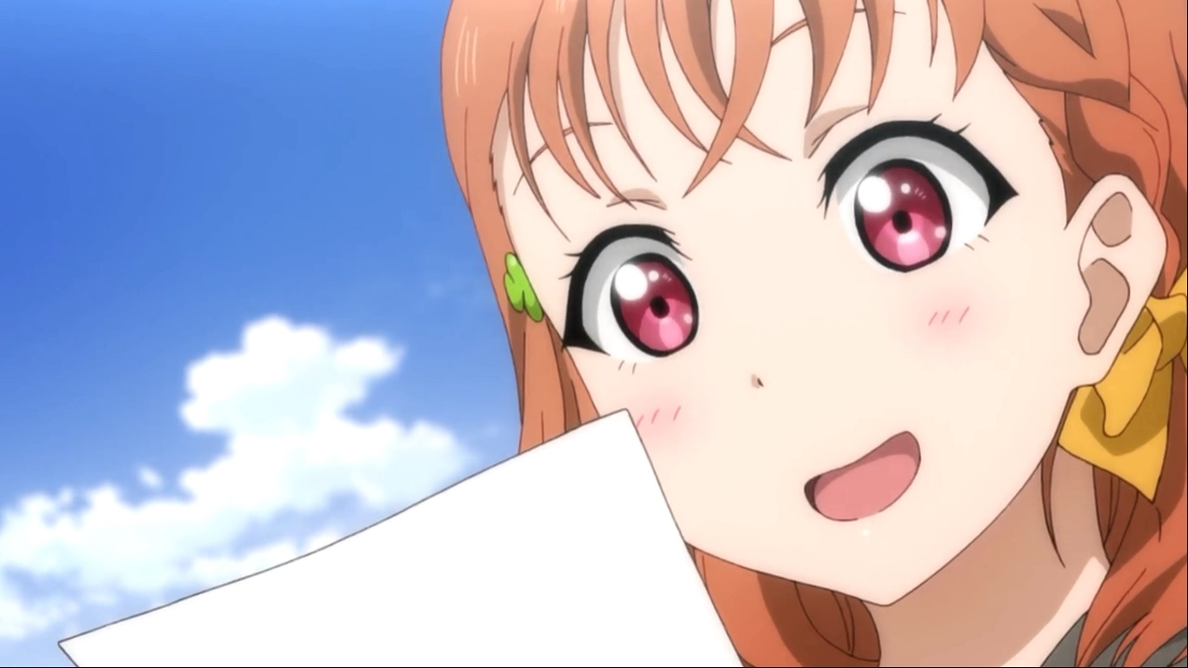
SUDAH SELESAI?
Lanjut lagi Boskuh!

Slide 11
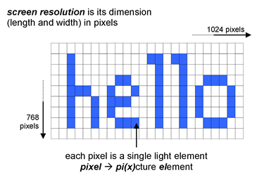
Picture Element
Ketahuilah bahwa foto kalian yang karasep atau gareulis merupakan kumpulan kotak-kotak layaknya Min*craft

Slide 12
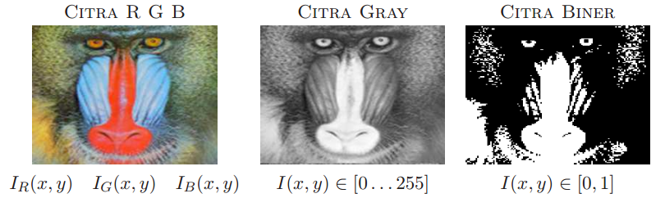
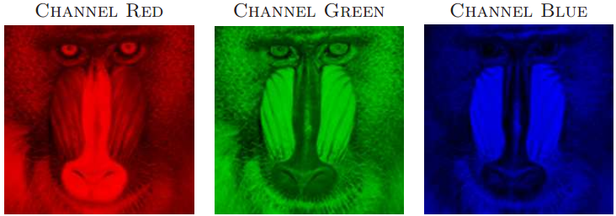
Digital Image Classification and Channel

Slide 13
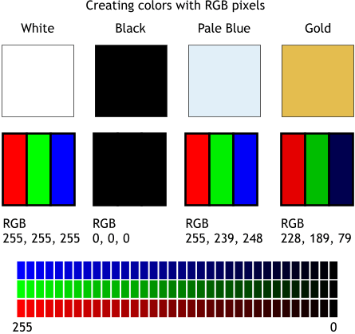
(Still) Digital Image Classification and Channel

Slide 14
Klasifikasi Algoritma Pengolahan Citra
Proses titik Point Process
Modifies a pixel’s value based on that pixel’s original value or position
Proses area Area process
Modifies a pixel’s value based on its original value and the value of neighboring pixels
Proses geometri Geometric process
Change the position or arrangement of the pixels
Proses rangka Frame process
Generate pixel values based on operation on two or more images

Slide 15
Pengolahan Citra Berbasis Titik (Point-based Processing)
Kecerahan (brightness)
Inversi (invert)
Konversi citra ke citra keabuan (grayscale convert)
Binerisasi (thresholding)
Look-Up Table (LUT)
Ekualisasi histogram (histogram equalization)
Contrast stretching
Berikut sekumpulan materi yang akan kita pelajari kodingannya.

Slide 16
Pengolahan Citra Berbasis Titik (Point Processing)
Apa yang kita perlukan untuk
point processing?
Get
Henshin Change
Post
Ambil nilai pixel
Manipulasi nilai pixel sesuai keinginan
Simpan nilai pixel yang baru

Slide 17
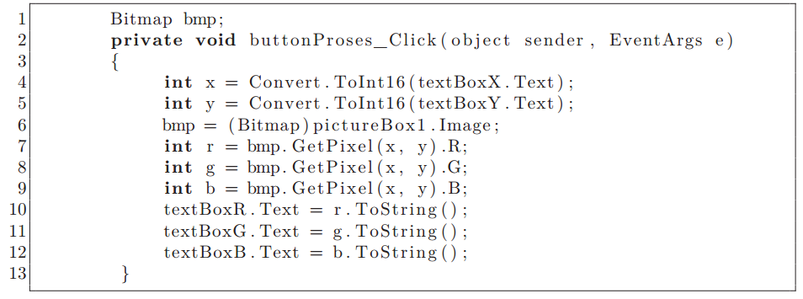
Mengakses Nilai Pixel: GetPixel() Latihan 201 – Modul 2019 hlm. 10
Mengambil nilai intensitas R, G, B dengan fungsi GetPixel pada koordinat x dan y dan dimasukkan ke variabel integer r, g dan b .

Slide 18
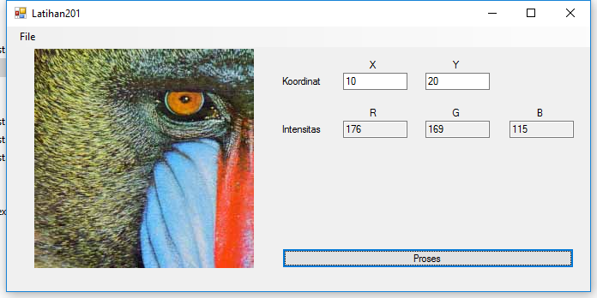
Mengakses Nilai Pixel: GetPixel() Latihan 201 – Modul 2019 hlm 10

Slide 19
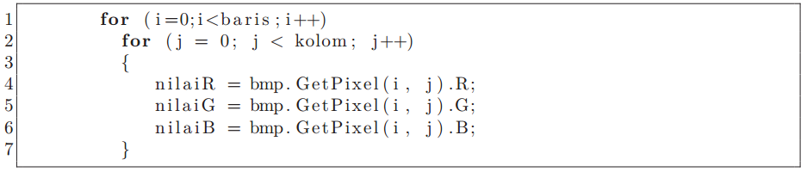
Mengakses Nilai Pixel Secara Global: For Modul 2019 hlm. 11
Kenapa kita perlu mengakses pixel secara global?
. . . . . . .

Slide 20
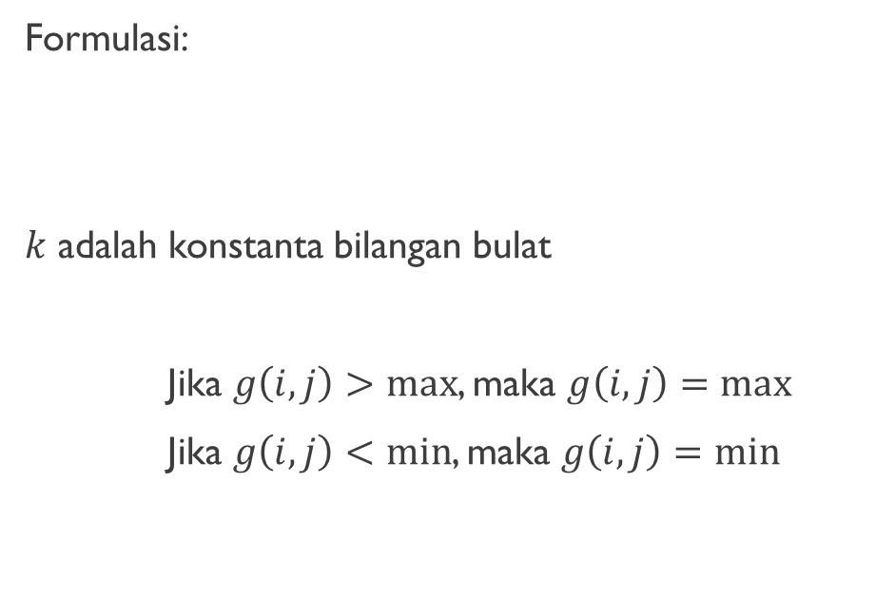
Manipulasi Nilai Piksel/Operasi Brightness Latihan 202 – Modul 2019 hlm. 12
Formulasi:
$k$ adalah konstanta bilangan bulat
Jika $g\left(i,j\right)>max$, maka $g\left(i,j\right)=max$
Jika $g\left(i,j\right)<min$, maka $g\left(i,j\right)=min$
$$g\left(i,j\right)=f(i,j)±k$$
Clamping

Slide 21
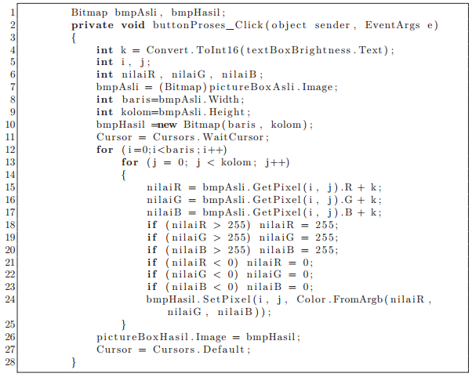
Manipulasi Nilai Piksel/Operasi Brightness Latihan 202 – Modul 2019 hlm. 12

Slide 22
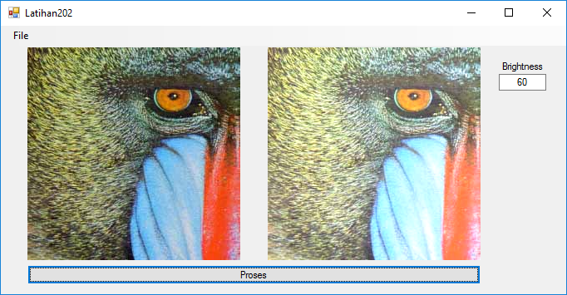
Manipulasi Nilai Piksel/Operasi Brightness Latihan 202 – Modul 2019 hlm. 11

Slide 23

Tugas Pertemuan 02
Buatlah program terintegrasi pengolahan citra berbasis titik, meliputi:
Brightness (g = f + k)
Invert (g = 255 – f)
Greyscale dengan Perataan (g = [R + G + B] / 3)
Greyscale dengan Pembobotan (silakan pilih metodenya)
Thresholding (g = 255 [if f > T] OR 0 [if f < T])
Histogram Equalization (http://www.songho.ca/dsp/histogram/histogram.html)
Contrast stretching (http://homepages.inf.ed.ac.uk/rbf/HIPR2/stretch.htm)
Sertakan fitur untuk melihat histogram citra.
Sertakan fitur agar kursor dapat memberikan informasi koordinat (x,y) dari citra.

Slide 24
Tugas Pertemuan 02
Apa saja yang dikumpulkan:
Hasil Latihan (Picture Information)
Tugas Praktikum
Kumpulkan dalam bentuk arsip (.zip atau .rar) ke LINE @fatanisti.
Batas pengiriman: Minggu, 10 Maret 2019 pukul 23.59 WIB

Slide 25

Kembangkan kreativitas dan sifat eksploratif. Berani mencoba dan siap menghadapi kesalahan. Jangan malu bertanya dan mencari materi pengetahuan pendukung dari berbagai sumber.
By : Albertus Aditya, s.kom.

Slide 26




Thank You
Fatan A. Ahdiy
+62 819 0506 5772
fatanaufa97@gmail.com
https://www.linkedin.com/in/fatanahdiy97/

